Slide 1
Mein Projekt
Effizientes E-Commerce: Erstellen, Erweitern und Realisieren einer Optimierten Produktverwaltung in WooCommerce mit Python, Excel und CSV
25.4 cm in width and 19.05 cm in height
1
2
3
4
5
6
7
8
9
10
11
12
13
14
15

Slide 2
Gliederung
1
2
3
4
5
6
7
8
9
10
11
12
13
14
15

Slide 3

Der Projektgeber
1
2
3
4
5
6
7
8
9
10
11
12
13
14
15

Slide 4
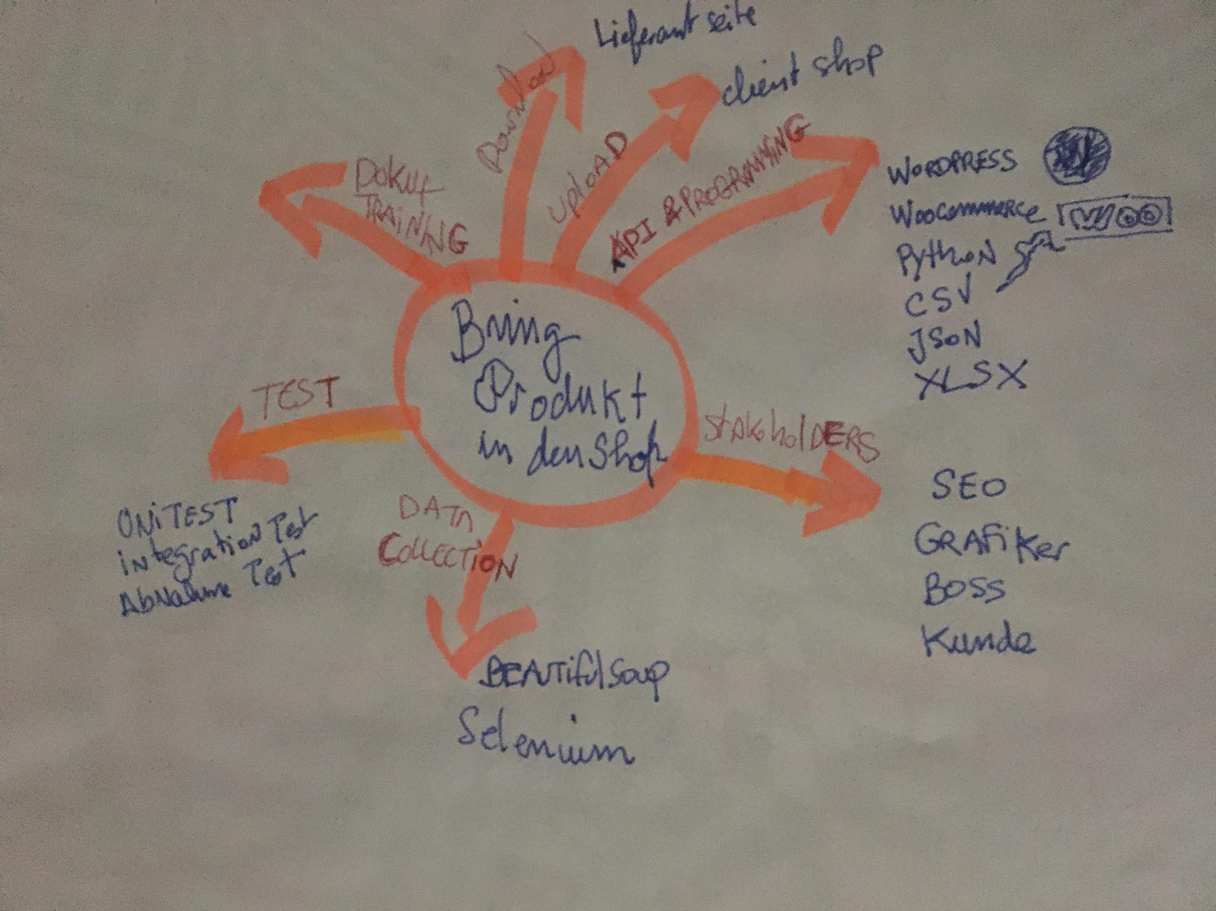
Das Project
1
2
3
4
5
6
7
8
9
10
11
12
13
14
15

Slide 5
1
2
3
4
5
6
7
8
9
10
11
12
13
14
15

Slide 6
1
2
3
4
5
6
7
8
9
10
11
12
13
14
15

Slide 7
1
2
3
4
5
6
7
8
9
10
11
12
13
14
15

Slide 8
1
2
3
4
5
6
7
8
9
10
11
12
13
14
15

Slide 9
1
2
3
4
5
6
7
8
9
10
11
12
13
14
15

Slide 10
1
2
3
4
5
6
7
8
9
10
11
12
13
14
15

Slide 11
1
2
3
4
5
6
7
8
9
10
11
12
13
14
15

Slide 12
1
2
3
4
5
6
7
8
9
10
11
12
13
14
15

Slide 13
1
2
3
4
5
6
7
8
9
10
11
12
13
14
15

Slide 14
Fazit
1
2
3
4
5
6
7
8
9
10
11
12
13
14
15

Slide 15
Questions
1
2
3
4
5
6
7
8
9
10
11
12
13
14
15

